Slide 1
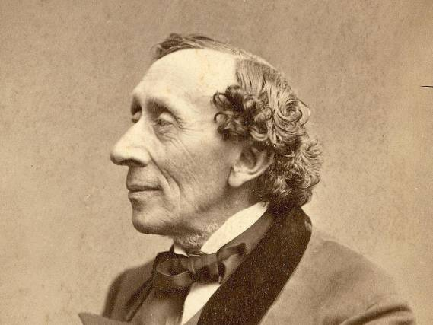
Ханс Христиан Андерсен
1805 - 1875

Slide 2
Детство
Ханс Кристиан Андерсен родился 2 апреля 1805 года в Оденсе на острове Фюн.
Отец его был сапожником, а мать прачкой. Мальчик рос в нищете, но страданиями заботливых родителей, казалось, не замечал бедности. Отец читал сыну книжки, мастерил игрушки. С детства Андерсен умел вырезать из бумаги всякие фигурки. И когда лист бумаги превращался у него в интересные силуэты, сразу рождались и сказки.

Slide 3
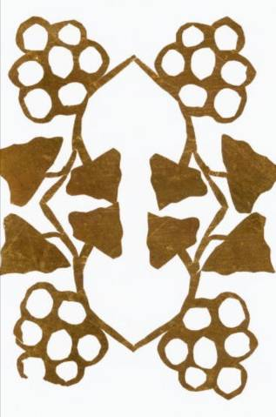
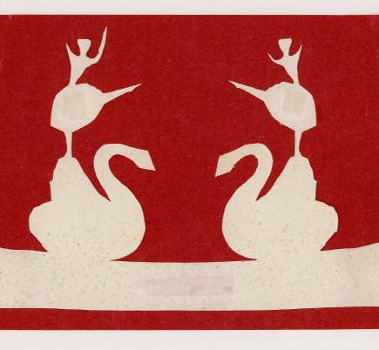

Slide 4
Юность
Однажды отец сводил сына на представление в театр. С тех пор мальчик мечтал о сцене. Когда Хансу исполнилось 14 лет, он отправляется в Копенгаген, но юношу не приняли в Королевский театр. В возрасте 17 лет Андерсен поступает в гимназию, а после в университет.

Slide 5
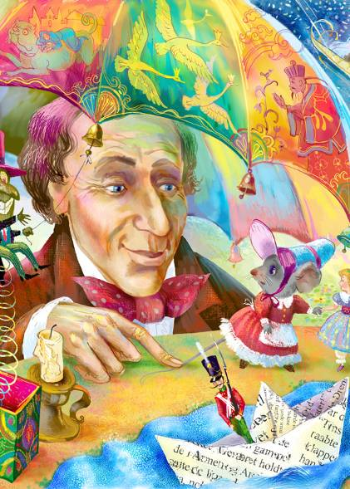
Сказки
Ханс Христиан Андерсен сочинил много сказок. Самые известные из них: «Гадкий утёнок», «Новое платье короля», «Стойкий оловянный солдатик», «Принцесса на горошине», «Дюймовочка», «Снежная королева».

Slide 6
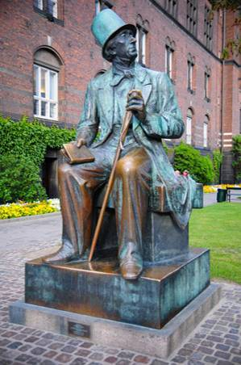
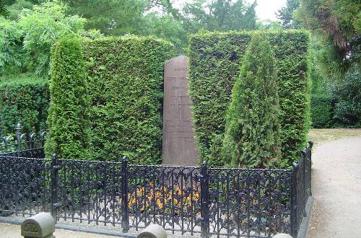
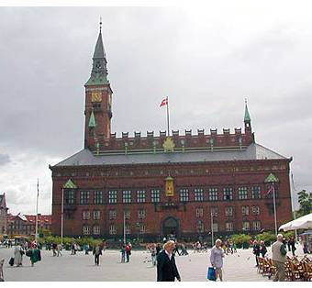

Slide 7
